Slide 1


小组成员：
郑慧翔 24320102202668
郑大卫 24320102202665
周匀嘉 24320102202678
林鑫 30920102204868
张炎 24320102202654
李建融 30920102204991

Slide 2


第一章 …… 项目背景
第二章 …… 小组成员和分工
第三章 …… 原型和架构设计
第四章 …… 项目展示

Slide 3


项目背景
平台
市场
需求

Slide 4








苹果iOS是目前全球最完善、生态环境最优秀的移动开发平台。主要有以下优点：1.软件与硬件整合度高。2.界面美观、易操作。3.安全性强。
IOS的
庞大市
场
IOS是良
好的开
发平台
iOS所拥有的应用程序是所有移动操作系统中最多的，iOS平台拥有数量庞大的app和第三方开发者。 iOS目前活跃用户总数“大约为5亿人”,每个月增加1100万人左右。
作为智能手机，视频播放是一个必不可少功能，而IOS系统自带的播放器比较局限与本地文件。因此，开发一款可以将网络资源与本地视频文件都在手机上进行播放的软件，可以满足网络时代，更好的观看需求。
视频软
件的意
义

Slide 5

小组成员和分工

Slide 6


确定项目内容，查找相关技术资料
（全小组人员）
1
10月11日-10月13日
原型设计（郑大卫、林鑫）
原型代码编写（郑慧翔、周匀嘉、张炎）
2
10月15日-10月21日
项目
完成
进度
10月22日-11月9日
3
分功能，代码编写 （全小组人员）
4
11月10日-11月13日
测试项目（郑慧翔、郑大卫、林鑫、周匀嘉）
编写文档（张炎、李建融）

Slide 7

原型和架构设计

Slide 8


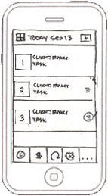
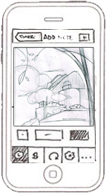


1.视频自动导入
2.本地及网络视频播放
3.删除视频
4.视频放大分辨率
5.视频基本操作（播放暂停快进等）
6.自动生成视频缩略图

Slide 9
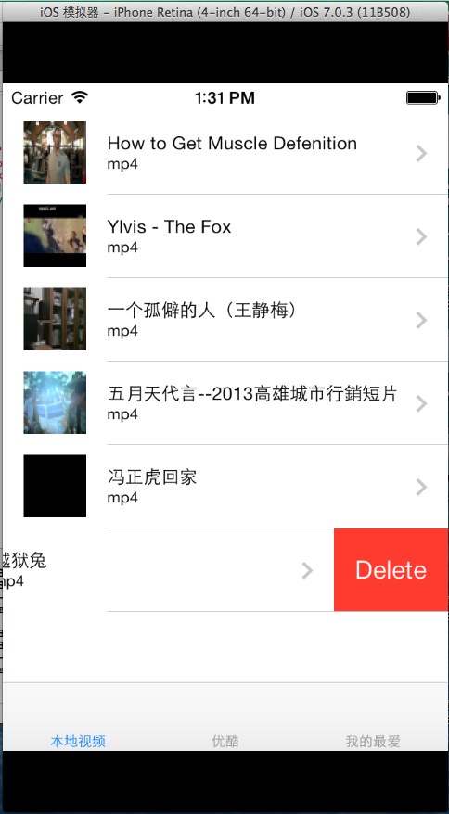
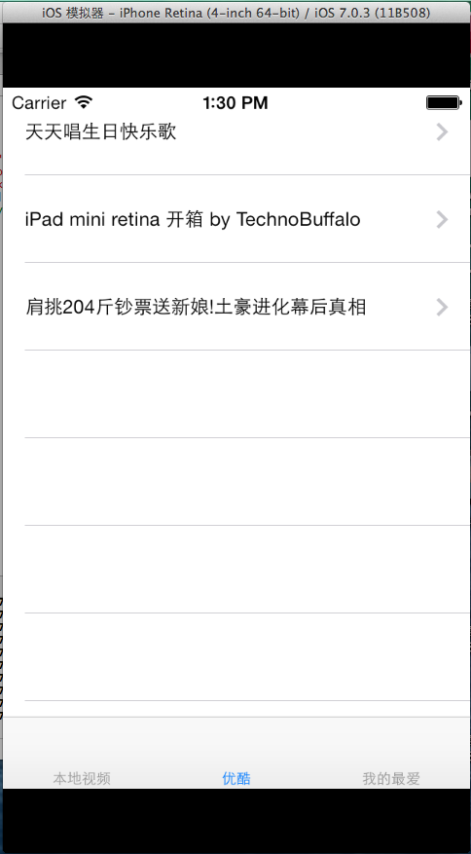
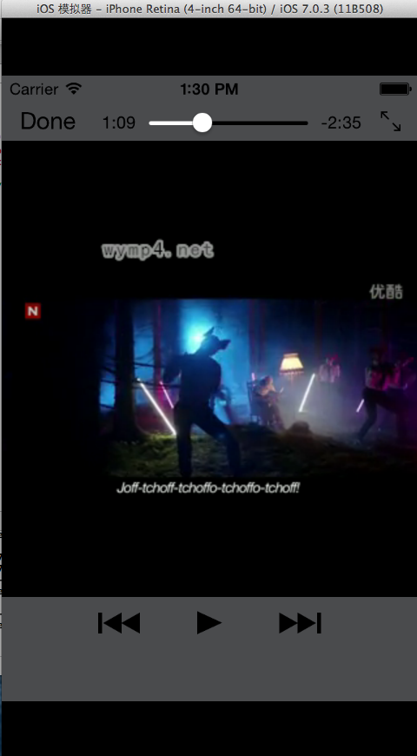
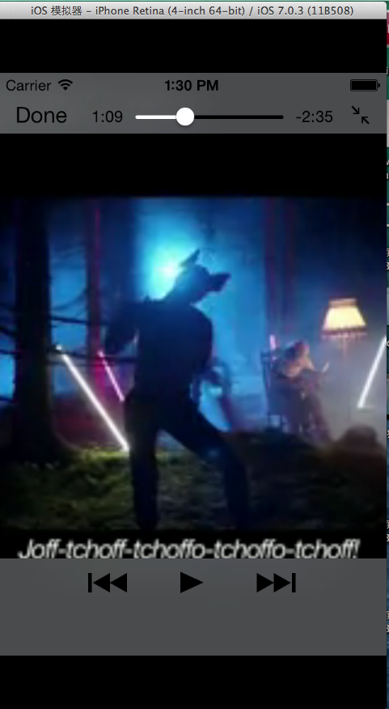
本地视频（及删除）
网络视频（优酷）
正常播放视频
放大分辨率

Slide 10



核心技术
页面布局：
TableViewController+UITabBarController+UINavigationController
用TableViewController做底层视频列表，UITabBarController实现分页（本地和网络视频），用导航控制器UINavigationController实现播放器跳转。
本地视频：
建立一个VideoInfo类数组用于保存视频信息，用NSBundle扫描已导入的视频，并将信息添加到VideoInfo数组，用UITableViewCell来展示每个视频。
调用MPMoviePlayerViewController实现视频播放功能。
网络视频：
建立一个VideoInfo类数组用于保存视频信息，查找相应的plist文件找到视频信息，将信息添加到VideoInfo数组，用UITableViewCell来展示每个视频。
调用MPMoviePlayerViewController实现视频播放功能。

Slide 11


项目展示

Slide 12

小组成员：
郑慧翔 24320102202668
郑大卫 24320102202665
周匀嘉 24320102202678
林鑫 30920102204868
张炎 24320102202654
李建融 30920102204991

